Slide 1



Význam/přínos neurologa v péči o kriticky nemocné pacienty
René Jura

Slide 2
kriticky nemocný
  primární onemocnění CNS ( PNS)
  onemocnění nervového (nervosvalového) systému je komplikací kritického stavu
  kritický stav demaskuje (zhorší) onemocnění nervosvalového systému

Slide 3
onemocnění primárně postihující nervosvalový systém
  CMP
  epilepsie
  kraniocerebrální poranění
  neuroinfekce (encefalitidy, myelitidy, polyradikuloneuritidy)
  autoimunní onemocnění NS (encefalitidy, akutní polyradikuloneuritida GBS)
  myasthenia gravis
  myositidy, myopatie

Slide 4
příznaky neurogenní léze jako komplikace akutního stavu u primárně „ne neurologických“ onemocnění
  porucha vědomí
    kvantitativní
    kvalitativní (delirantní stavy)
  abnormní motorická aktivita
    konvulzivní stavy
    nově vzniklé ložiskové neurologické příznaky
    generalizovaná slabost

Slide 5

na scénu přichází neurolog

Slide 6

vybaven kladívkem

Slide 7
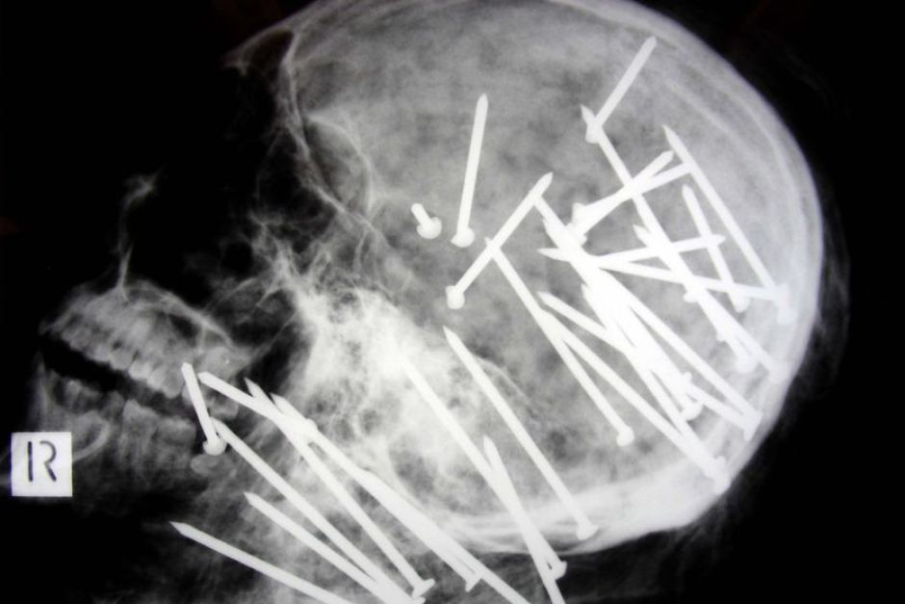
hřebíkem

Slide 8
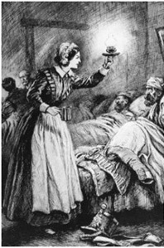
bodovou svítilnou

Slide 9
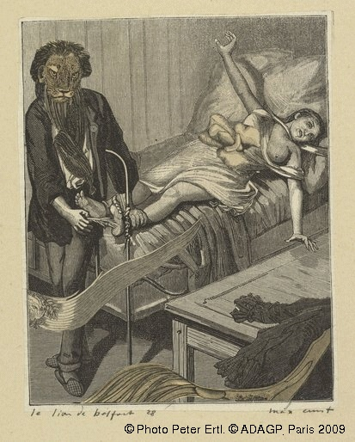
a svými neuroanatomickými a neurofyziologickými znalostmi

Slide 10
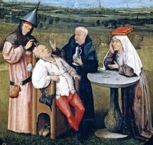
smysl a význam neurologického vyšetření kriticky nemocného
  stanovit diagnózu
    klinický nález
    doporučení pomocných vyšetření ( zobrazovací, elektrofyziologická, likvor)

Slide 11
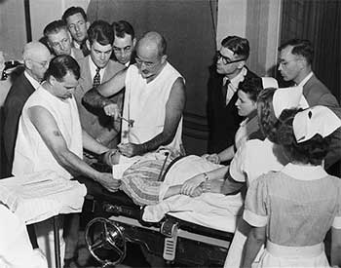
smysl a význam neurologického vyšetření kriticky nemocného
  doporučit terapii
    medikamentózní
    intervence neurochirurga, radiologa
    rehabilitace

Slide 12
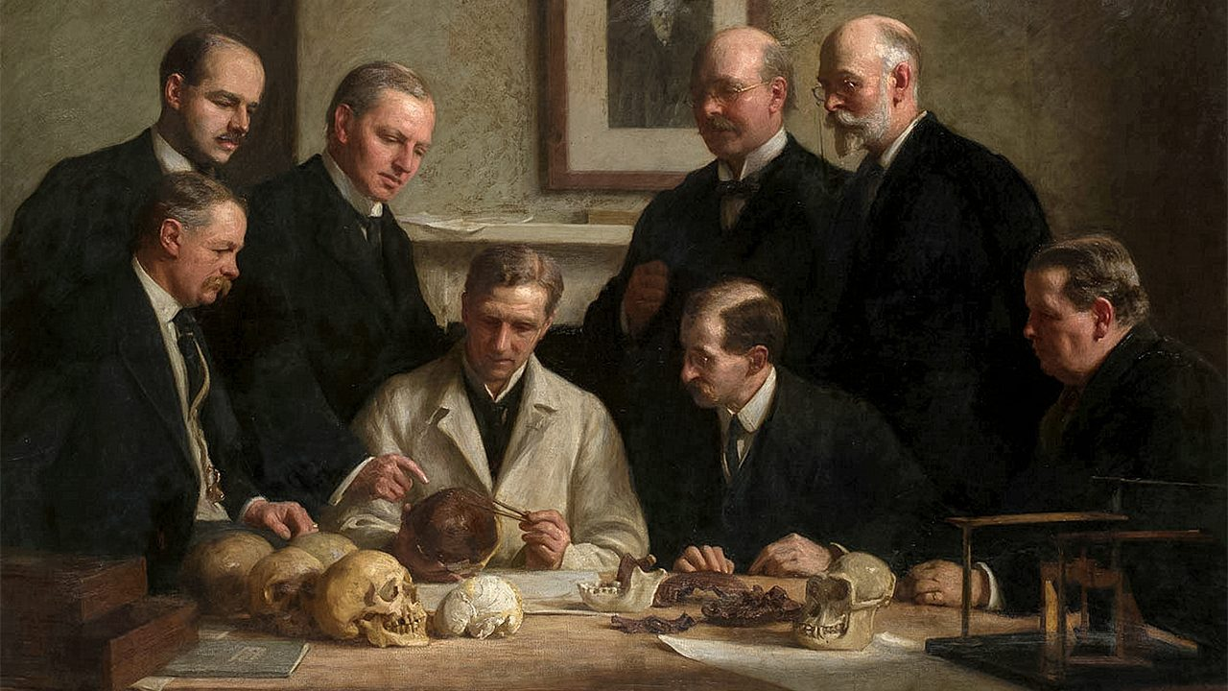
smysl a význam neurologického vyšetření kriticky nemocného
  podílet se na stanovení prognózy kriticky nemocného
    včetně stanovení mozkové smrti

Slide 13
neurologické vyšetření kriticky nemocného
  pacient je při vědomí
    kvalita vědomí ( orientace, paměť, pozornost)
    verbální produkce (fatická porucha)
    hlavové nervy
    hybnost končetin
    koordinace
    čití
    reflexy a event. přítomnost patologických (pyramidových) jevů
  pacient není při vědomí
    hlavové nervy
    motorická odpověď na algický stimul
    respirační vzorce

Slide 14
neurologické vyšetření kriticky nemocného - pacient je při vědomí
  kvalita vědomí
    orientace, paměť, pozornost
    diagnostika delirantních stavů (CAM-ICU)
  verbální produkce
    sensorická, motorická, globální fatická porucha
  hlavové nervy
    stav a fotoreaktivita zornic
    hybnost bulbů, symetrie očních štěrbin, přítomnost/absence diplopie
    mimika, bulbární svaly a funkce
  hybnost končetin
    přítomnost abnormních pohybů (konvulze, extrapyramidové příznaky, svalové fascikulace)
    spontaneita, symetričnost
    svalová síla
    koordinace (taxe)
  reflexy a event. přítomnost patologických (pyramidových) jevů
  čití

Slide 15
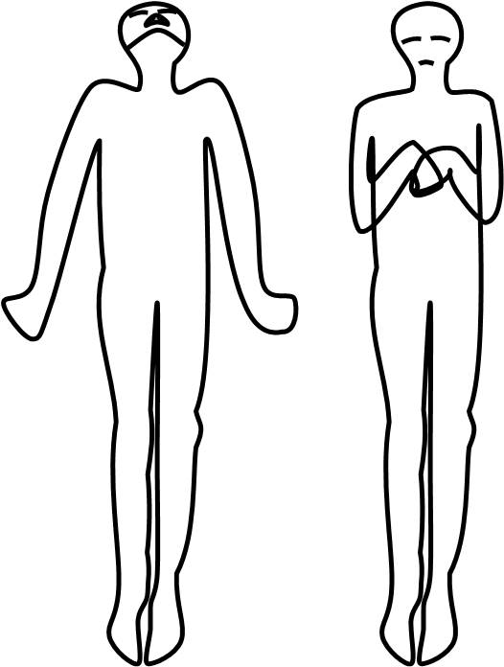
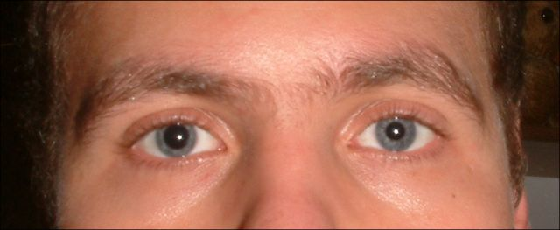
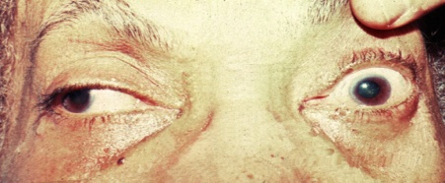
neurologické vyšetření kriticky nemocného - pacient není při vědomí
  motorická odpověď na oslovení - algický stimul
    dekortikační, decerebrační postavení, absence motorické odpovědi
  hlavové nervy
    zornice (fotoreakce, symetričnost)
    postavení bulbů
    kmenové reflexy
      korneální, okulocefalický, vestibulocefalický
      gag reflex, okulokardiální reflex
  respirační vzorce
    posthyperventilační apnoe – oboustranná léze hemisfér (strukturální, metabolická)
    autoarytmická eupnoe – oboustranná kortikobulbární léze
    periodické Cheyne – Stokes dýchání – oboustranná subkortiko – pontinní léze
    centrální neurogenní hyperventilace – oboustranná léze RF paramesencefalické
    ataktické dýchání – strukturální léze v oblasti zadní jámy
    gasping

Slide 16
neurologické vyšetření kriticky nemocného - pacient není při vědomí
  škály, hodnotící poruchu vědomí
    Glasgow Coma Scale (GCS)
    Full Outline of UnResponsive (FOUR)

Slide 17
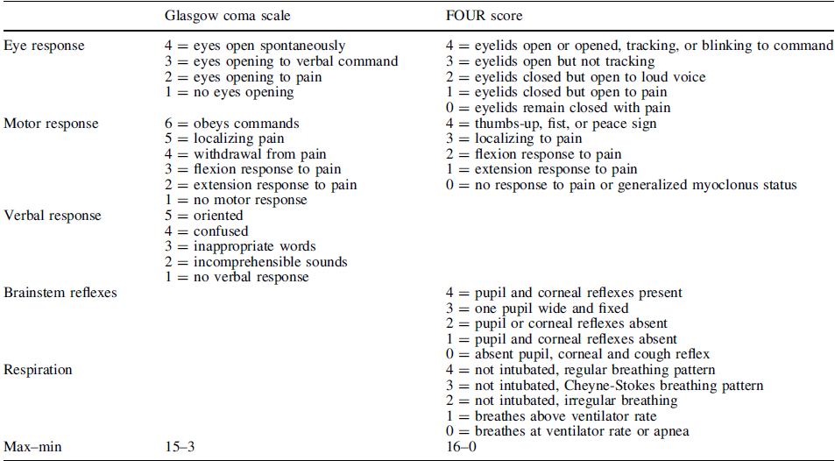

Slide 18
neurologické vyšetření kriticky nemocného - pacient není při vědomí
  jak a kdy hodnotit u pacienta sedovaného, na umělé plicní ventilaci ?
    denní přerušení či redukce sedace, pokud to lze (pac. není ohrožen nárůstem nitrolební hypertenze)

Slide 19
generalizovaná slabost, nově vzniklá u kriticky nemocného
Mozek | Mícha | Nervosvalový přenos | Periferní nerv | Sval
Trauma | Trauma | Myasthenia gravis | GBS | Rhabdomyolýza
CMP | Netraumatická komprese | LEMS | Zánětlivé polyradikuloneuritidy | Myozitida
Encefalitida | Cévní myelopatie | Botulismus | Porfyrie | Toxické myopatie
Absces | Zánětlivá myelitida | Myorelaxancia | Paraneoplastický syndrom | Progrese kongenitální myopatie (svalové dystrofie)
Centrální pontinní myelinolýza | Autoimunní myelitida |  | Difterie

Slide 20
  vyšetření síly končetin – svalový test ( MRC škála)
    skórování 0 žádná kontrakce
    1 kontrakce ano, pohyb ne
    2 aktivní pohyb s vyloučením gravitace
    3 aktivní pohyb proti gravitaci
    4 aktivní pohyb proti gravitaci a odporu
    5 aktivní pohyb proti gravitaci a silnému odporu
    testovátní horní končetina extense zápěstí
    flexe předloktí
    abdukce ramene
    dolní končetina dorsiflexe nohy
    extense kolene
    flexe kyčle
    hodnocení 0 – 36 kvadruplegie – těžká kvadruparéza
    36 – 48 lehká kvadruparéza
    48 – 60 normální svalová síla

Slide 21
generalizovaná slabost
  diagnostika polyneuropatie, myopatie kriticky nemocných
    symetrické postižení všech končetin
    areflexie šlachookosticová
    absence příznaků centrální neurogenní léze (Babinski, hyperreflexie)
    absence fokálních neurologických příznaků
    absence bulbární poruchy
    absence poruchy čití s hranicí
    absence fascikulací
    absence rychle progredujícího deficitu
    absence zhoršení svalové síly po zátěži
    obtížný, protrahovaný weaning

Slide 22
konvulzivní stavy u kriticky nemocných
  primární postižení CNS
    epilepsie
    CMP, kraniotrauma, expanzivní procesy, zánět
  sekundární postižení u pacienta v kritickém stavu
    hypoxicko – ischemické encefalopatie
    léky indukované křečové stavy
    sepse, zánětlivé komplikace
    metabolické a iontové dysbalance

Slide 23
diagnostika konvulzí
  klinický obraz
    generalizované křeče
    fokální konvulze
    myoklony
    nonkonvulzivní paroxysmy
    epileptický status
      konvulzivní
      nonkonvulzivní
  EEG
  difenencionální diagnostika
      tremor , extrapyramidová symptomatologie
      myoklony bez EEG korelátu
      neepileptické záchvaty

Slide 24
indikace zobrazovacích vyšetření
  akutní rozvoj fokálního neurologického deficitu (CT /CTA mozku)
  nově vzniklá porucha vědomí (CT mozku)
  konvulzivní stav (CT/CTA mozku)
  podezření na centrální pontinní myelinolýzu, nebo PRES (MR mozku)
  ložiskový neurologický deficit, CT mozku nevysvětlitelný (MR mozku)
  refrakterní status epilepticus (MR mozku)
  hypoxicko – ischemický inzult, protrahované hypoglykemické koma (MR mozku)
  akutní míšní léze (MR míchy)

Slide 25
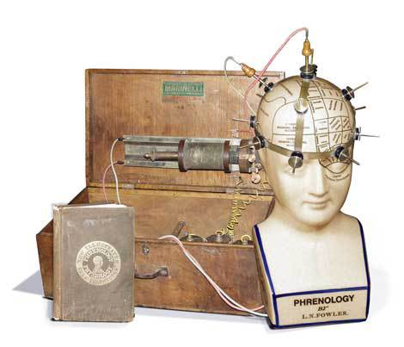
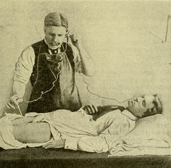
indikace elektrofyziologických vyšetření
  EEG
    konvulzivní stavy
    bezvědomí, nejasné etiologie
    ( nonkonvulzivní status epilepticus )
  EMG
    generalizovaná slabost
    podezření na poruchu nervosvalového přenosu
  evokované potenciály (SEP,BAEP)
    kmenová areflexie, smrt mozku

Slide 26
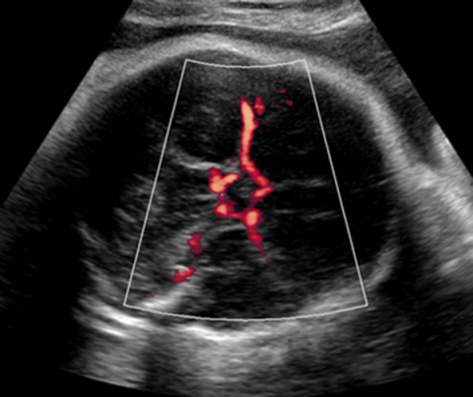
indikace neurosonologického vyšetření
  nově vzniklý ischemický iktus
  intrakraniální hemodynamika
    ICMP
    nitrolební hypertense
  strukturální léze
    pediatrická IP
  mozková smrt

Slide 27
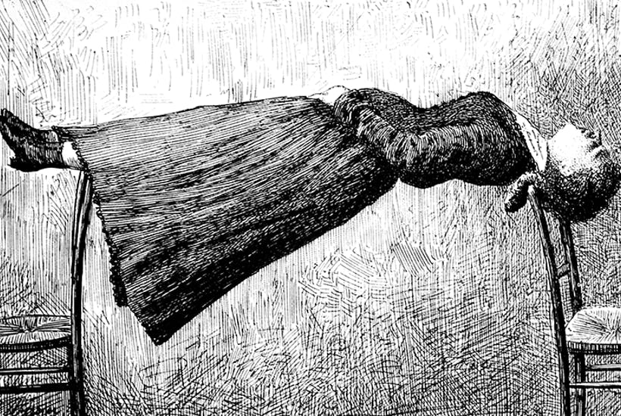
diferencionální diagnostika
  konvulze?
    myoklony
    polékové dyskinézy
  metabolická encefalopatie?
    centrální pontinní myelinolýza
    PRES
  kóma?
    locked – in syndrom
    katatonie
    psychogenní kóma
  mozková smrt?
    locked – in syndrom
    apalický syndrom (minimální stav vědomí)

Slide 28
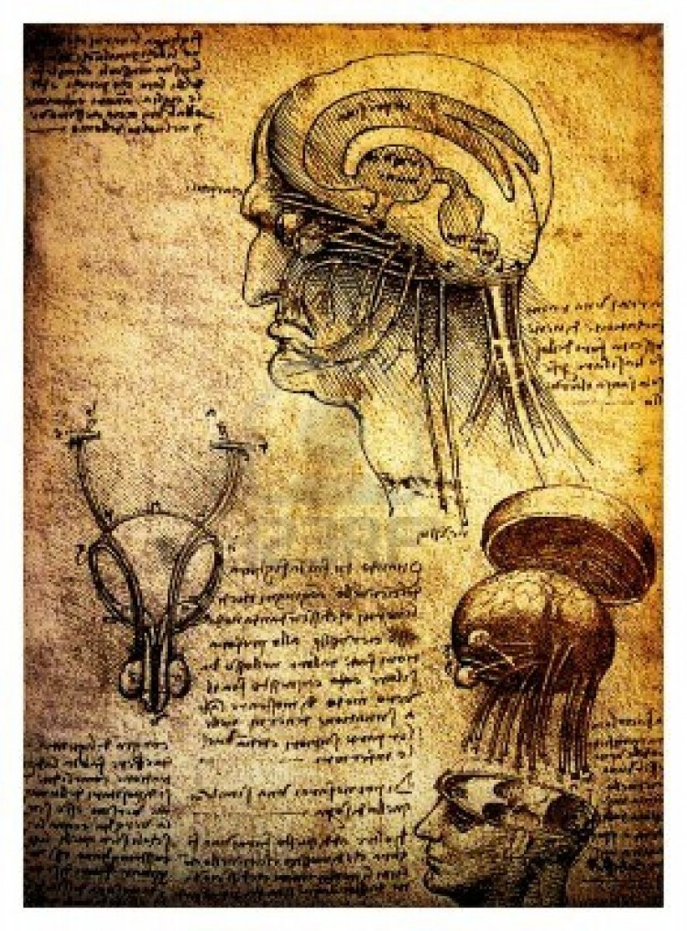
Z Á V Ě R E M...

Slide 29
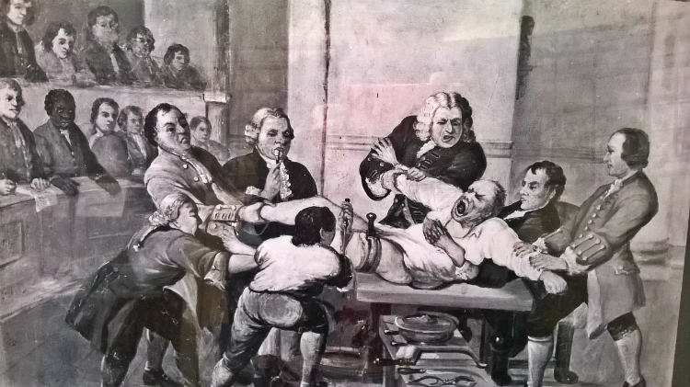
neurologické vyšetření kriticky nemocného
  stav vědomí

Slide 30

neurologické vyšetření kriticky nemocného
  hlavové nervy

Slide 31
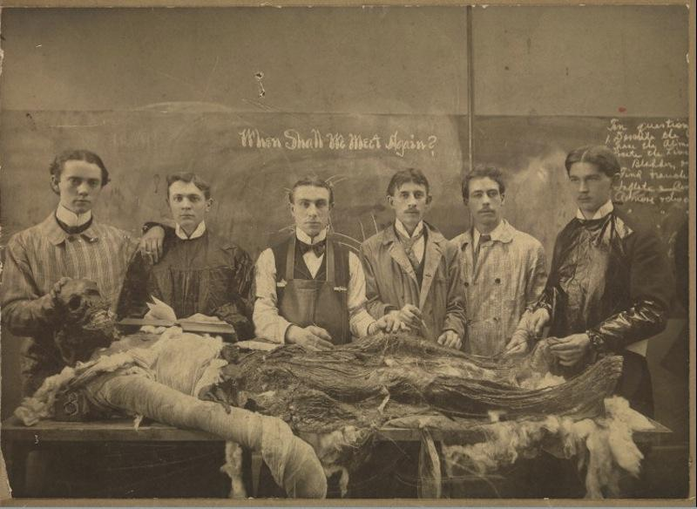
neurologické vyšetření kriticky nemocného
  motorická aktivita

Slide 32
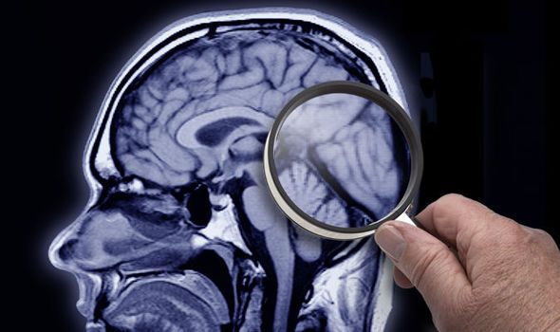
indikace zobrazovacích a elektrofyziologických vyšetření

Slide 33
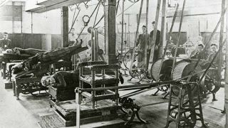
terapie kriticky nemocného

Slide 34
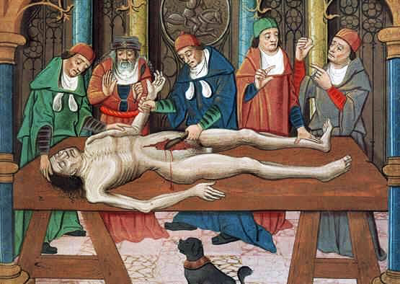
prognóza kriticky nemocného

Slide 35

Doporučená literatura
Bartůněk P., Jurásková D., Heczková J., Nalos D.: Vybrané kapitoly z intenzivní péče.
Grada, 2016., stran 752.
Nervový systém: str. 425-456.
- je určena zejména sestrám-specialistkám, důležité informace v ní naleznou studenti bakalářského nebo magisterského studia

